Slide 1
Poduzetništvo za djecu
Leona Nikolić I Josip Miličević 4.M

Slide 2
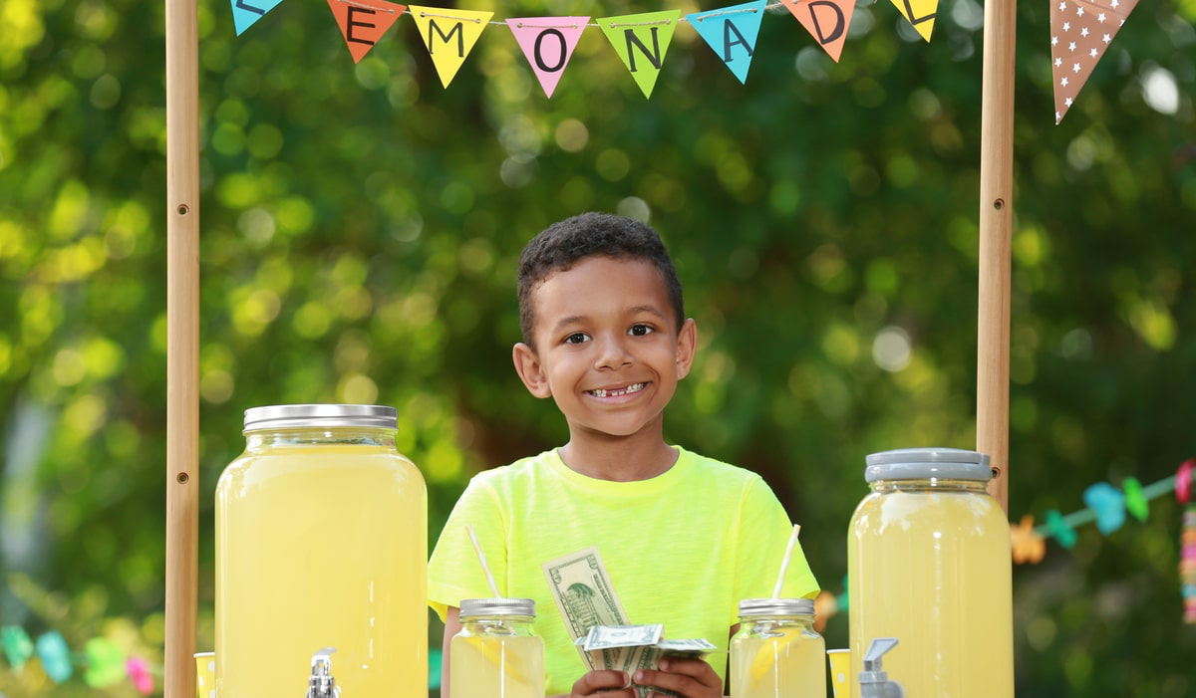
U prezentaciji doznajemo:
Caption
Kako nastaju ideje
Kako pokrenuti nešto svoje
Kako biti kreativan i hrabar
Notes:
NOTE: To change images on this slide, select a picture and delete it. Then click the Insert Picture icon in the placeholder to insert your own image.

Slide 3
Što je poduzetništvo?
Poduzetništvo znači:
imati dobru ideju 💡
napraviti nešto korisno za druge ljude
pokušati zaraditi novac od svoje ideje

Slide 4
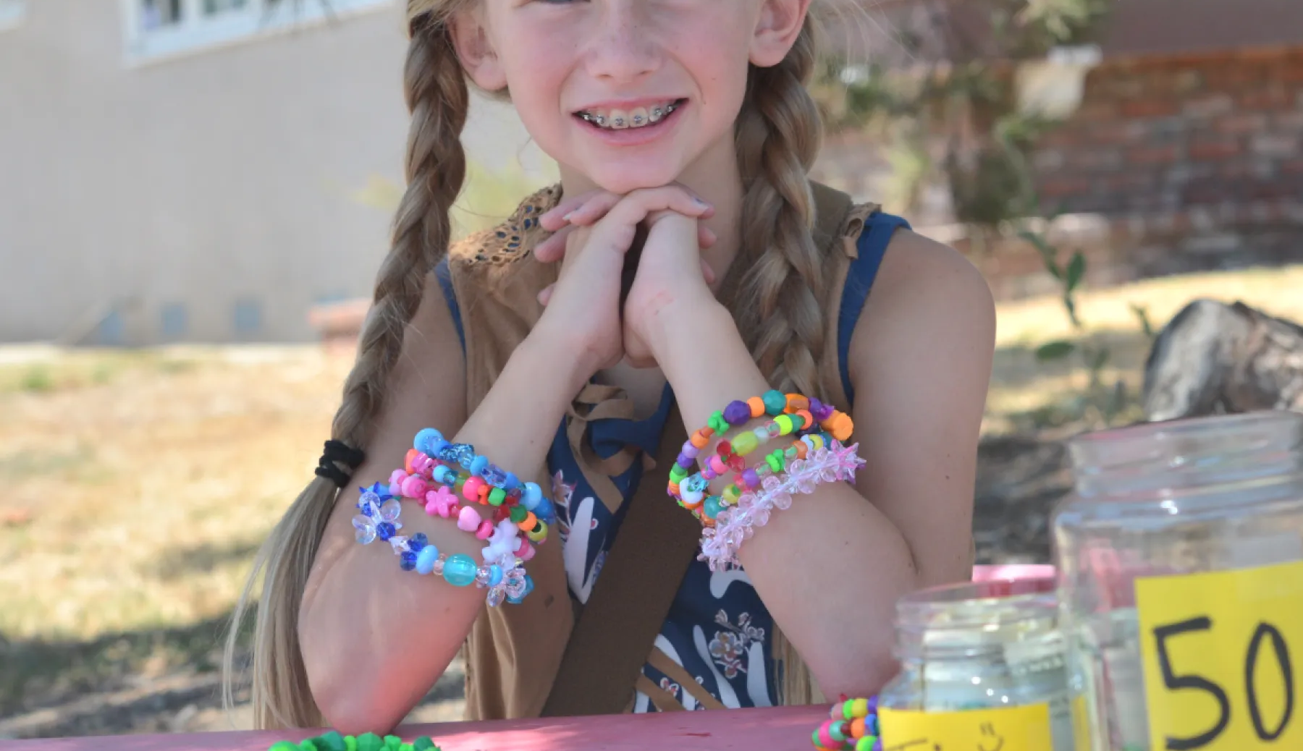
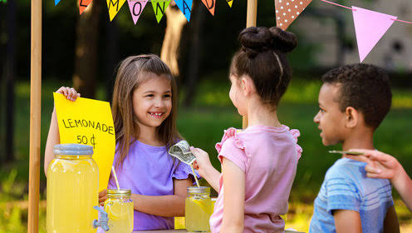
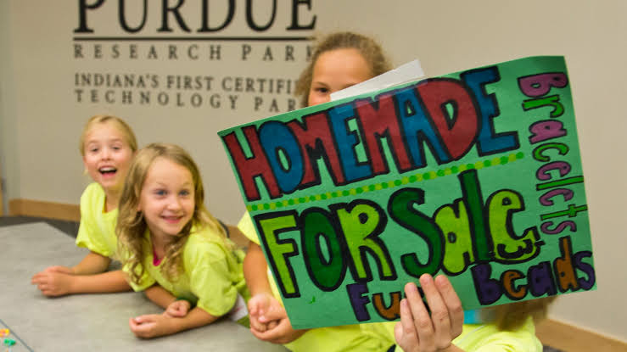
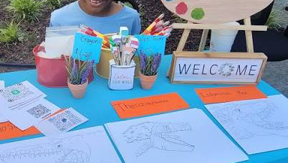
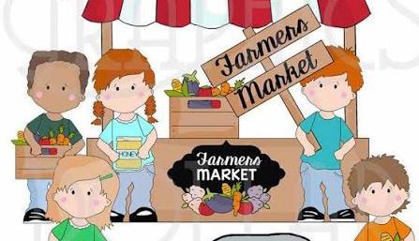
Primjeri dječijeg poduzetništva:
Notes:
NOTE: To change images on this slide, select a picture and delete it. Then click the Insert Picture icon in the placeholder to insert your own image.

Slide 5
Tko je poduzetnik?
Poduzetnik je osoba koja:
ima ideju
pokrene posao
rješava probleme
ne odustaje lako
Poduzetnici često kažu: “Pokušajmo još jednom!”

Slide 6
Kako nastaje ideja:
Ideje mogu doći iz:
hobija
problema koji želimo riješiti
stvari koje volimo raditi
Primjeri:
Voliš crtati → prodaješ crteže
Voliš peći → prodaješ kolače

Slide 7
Koraci do male poslovne ideje:
Smisli ideju 💡
Razmisli kome treba
Napravi proizvod ili uslugu
Pokaži drugima
Prodaj i zaradi

Slide 8
Važne osobine poduzetnika:
Dobri poduzetnici su:
kreativni 🎨
hrabri
vrijedni
uporni

Slide 9
Primjeri dječijih poduzetničkih ideja:
Djeca mogu:
prodavati limunadu 🍋
izrađivati narukvice
šetati pse 🐕
pomagati u vrtu
prodavati crteže ili kolače

Slide 10
Zašto je poduzetništvo važno?
Poduzetništvo pomaže da:
razvijemo kreativnost
naučimo raditi s novcem
postanemo samostalniji
pomognemo drugima

Slide 11
Zaključak:
Svaka velika ideja počinje malim korakom
Greške su dio učenja
Najvažnije je pokušati

Slide 12
Kraj
Hvala na pozornosti☺

